Slide 1










2023年 10月1日発行 発行者：宮崎市権現地域子育て支援センター
10月・11月号
NO 97
ぴっぴつうしん
運営：NPO法人ドロップインセンター
イベントのお知らせ
※要予約の講座のお申込みは1ヶ月前からです。
なお講座によっては材料費がかかります。
講座の時間帯はご予約の方のみの利用です。
・ママとシニアの交流講座「髪留め作り」 10月26日（木）10:00～11:00
講師：長友悦子氏 ※要予約8組 材料費:1ケ50円
・親子講座「ベビープログラム～赤ちゃんがきた～」10月4・11・18・25日の各水曜日
講師 :権現スタッフ：渕上 ※09:00～12:00 貸し切り
10月
・ママとシニアの交流講座「Xmasリース作り」 11月15日（水）10:00～11:00
講師：竹村由紀子氏 ※要予約5組 材料費 500円
・親子講座「パパも遊ぼう」 11月26日（日）10:00～11:00
講師：押川敦志氏 ※要予約10組
※11/27日（月）First Hair Cut・・・生まれて初めて切る髪の毛の毛先で記念の宝物を
作りませんか？台紙とフォトフレームの準備はしています。5センチ程の髪の毛をご用意ください
材料費は500円です。講座ではありませんが個数確認のため予約をお願いします。
11月
★読み聞かせの日
・毎日 午後 2:45～
★読み聞かせ～音楽とともに～
・10月6日（金）11月10日（金）
★工作の日
・11月2日（木）9:30～11:30
※すべて自由参加
※ママとシニアの交流講座は、子育て中の親とその祖父母や近隣にいらっしゃるシニア世代の方たちとの異世代間交流をしてもらう為の講座です。是非、お知り合いのシニア世代の方を誘ってお楽しみください。
～子育て支援センターは未就学児と保護者、妊婦さんが無料で利用出来る施設です～

Slide 2

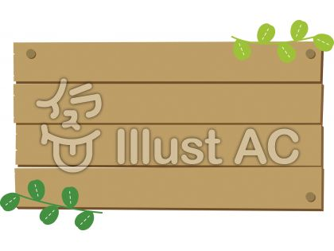
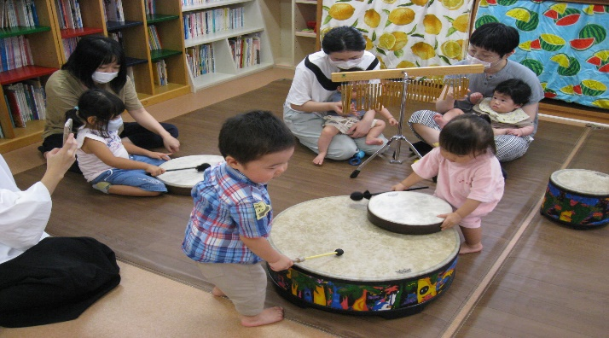

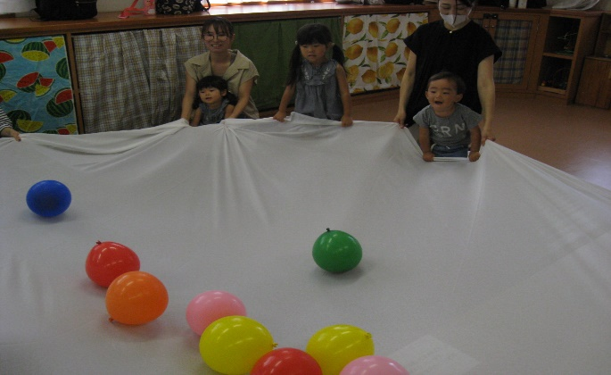

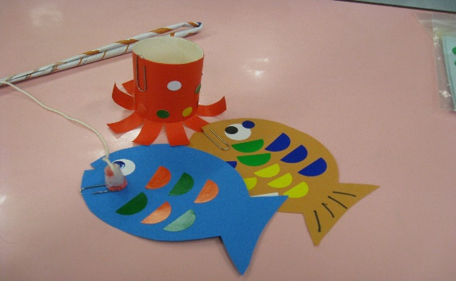

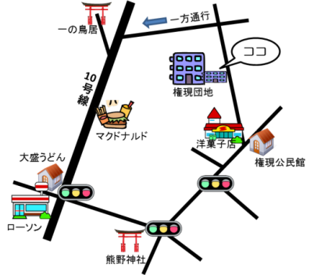



講座の様子
～親子講座・音楽あそび～
先生のピアノに合わせてホップ・ステップ
ジャンプしながら親子で楽しく音楽あそびが
出来ました。
～親子講座・五感あそび～
見る・聴く・皮膚で感じるなどの五感を刺激
して脳を活性化しながら楽しく体を動かして
あそびました。
～おとなご飯から取り分けられる～
※揚げないコロッケ
🥄材料（二人分）
・じゃがいも 3個
・玉ねぎ 1/4個
・ひき肉 80ｇ
・塩 少々
🥄作り方
①ジャガイモをゆで竹串が通ったら皮をむきつぶす。
②フライパンにみじん切りした玉ねぎ、ひき肉を入れ
中火で炒める。塩少々で味付け。
③ボウルに①と②を入れ木べらでよく混ぜ丸く成形。
④魚焼きグリルやテフロンフライパンで両面に焼き色
をつける。
⑤好みの野菜と一緒に召し上がれ。
※お試し期× もぐもぐ期細かくきざんで取り分け。
完了期そのままで○
～今月の工作～
手作り魚つり
宮崎市権現地域子育て支援センター
宮崎市江平東１丁目6番43号 市営住宅権現団地内
tel/fax 0985-29-0980
開館時間：９:00～1５:00
（火・土曜日・祝日・年末年始はお休み：12/29～1/3）
駐車場：１５台
※インスタグラム「miyadropin」で載せています。
ドロップイン
センターHP
宮崎市子育てナビ
権現地域子育て支援センターは宮崎市の指定管理を受け「NPO法人ドロップインセンター」が運営しています。

